Slide 1
Was bedeutet Schutz für Patienten mit VTE?
Management von Patienten mit venöser Thromboembolie

Slide 2
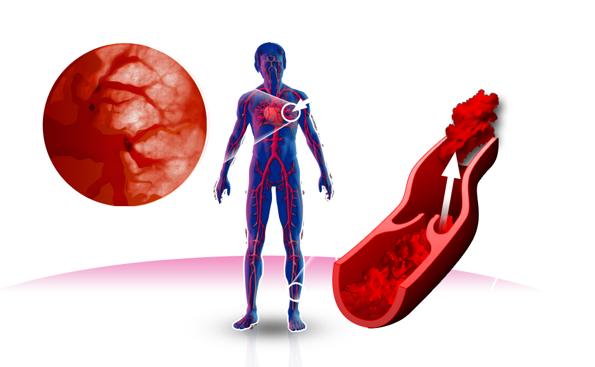
Tiefe Venenthrombose (TVT) und Lungenembolie (LE)
Lungenembolie
Eine LE entsteht, wenn sich Teile von einem Blutgerinnsel lösen, mit dem Blut in die Lunge gelangen und dort Gefässe blockieren (Embolus)
Migration
Embolus
Blutgerinnsel
Tiefe Venenthrombose
Je grösser das Blutgerinnsel (Thrombus), desto mehr verstopft das Blutgefäss
TVT: tiefe Venenthrombose; LE: Lungenembolie

Slide 3
VTE gehört zu den häufigsten Todesursachen in Europa^{1,2}
Todesfälle als Folge von häufigen Krebsarten
Todesfälle als Folge von VTE
Prostata
Brust
Anzahl der Todesfälle
Lunge
VTE: venöse Thromboembolie

Slide 4

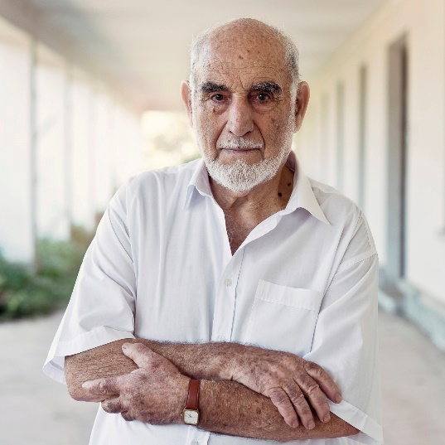

Wie können Sie Patienten mit VTE wie Herrn Bucher schützen?
20% der Patienten mit VTE leiden an Niereninsuffizienz³
Herr Bucher
70 Jahre alt
Lungenembolie ohne provozierenden Faktor
CrCl = 47 ml/min
Niereninsuffizienz wird mit einem 2–5× höheren Risiko an
fataler LE⁴ assoziiert
… und mit einem 3× höheren Risiko an schweren Blutungen vs. VTE-Patienten ohne Niereninsuffizienz³
Ich hatte ein Blutgerinnsel und mein Arzt sagt, dass meine Nieren nicht gut funktionieren. Ich hoffe sehr, dass dies keine weiteren Probleme verursacht.
VTE: venöse Thromboembolie; CrCL: Kreatinin-Clearance; LE: Lungenembolie

Slide 5
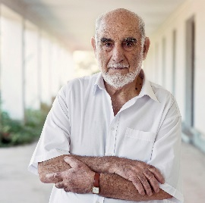
Herr Bucher braucht während der Akutphase
seiner VTE einen effektiven Schutz
Meta-Analyse von 15 Studien zu VTE* (n=27’237): VTE-Rezidivrisiko im Zeitverlauf⁵
Initiale Hochrisikoperiode
VTE-Rezidivraten (pro PT und JR)
Zeit nach erstem Ereignis (Wochen)
* Eine Literaturrecherche von MEDLINE, EMBASE und CENTRAL im April 2013 identifizierte randomisierte Kontrollstudien von akuten pharmakologischen Therapien und Präventionen von rezidivierender VTE mit >200 Probanden/Behandlungsgruppe mit erforderlicher Antikoagulation während =3 Monaten und Berichtszeitraum zur objektiven Bestätigung einer rezidivierenden VTE (N=27’237).⁵
PT: Patient; VTE: venöse Thromboembolie; JR: Jahr

Slide 6
Schützen Sie Ihre VTE-Patienten während der
akuten Phase direkt nach einer VTE
EINSTEIN PE Subanalyse (n=347): Auflösung des Blutgerinnsels nach 21 Tage Antikoagulation mit Rivaroxaban 15 mg 2× täglich* bei LE⁶
87%
… der Patienten wiesen unter Xarelto® eine vollständige oder teilweise Auflösung des Blutgerinnsels auf (n=180).#
* Prädefinierte Sicherheitsanalyse der EINSTEIN PE Studie mit 347 Patienten mit durch ein bildgebendes Verfahren bestätigter LE, die nach 21 Tagen Antikoagulationstherapie einer erneuten Computertomographie oder einem V/Q-Lungenscan unterzogen wurden.⁶
# Gesamtraten der Auflösung eines Blutgerinnsels unter Rivaroxaban und Enoxaparin/VKA waren vergleichbar.⁶
CT: Computertomographie; LE: Lungenembolie; VKA: Vitamin-K-Antagonist; VTE: venöse Thromboembolie

Slide 7
Schützen Sie Ihre akuten VTE-Patienten von Anfang an
EINSTEIN TVT und PE: Vergleichbare Wirksamkeit mit geringerem Risiko für schwere Blutungen unter Rivaroxaban vs. Enoxaparin/VKA:⁷
Rezidivierende VTE*
Schwere Blutung#
3.0
HR 0.89
95% KI 0.66–1.19
p<0.001
3.0
HR 0.54
95% KI 0.37–0.79
p=0.002
2.5
2.5
2.0
2.0
46% RRR 0.8% ARR
kumulative Ereignisrate (%)
kumulative Ereignisrate (%)
1.5
1.5
1.0
1.0
0.5
0.5
0.0
0.0
0
30
60
90
120
150
180
210
240
270
300
330
360
0
30
60
90
120
150
180
210
240
270
300
330
360
Zeit bis zum Ereignis (Tage)
Zeit bis zum Ereignis (Tage)
Rivaroxaban (n=4150)
Rivaroxaban (n=4130)
Enoxaparin/VKA (n=4131)
Enoxaparin/VKA (n=4116)
Das primäre Sicherheitsergebnis (klinisch relevante Blutungen) war in beiden Gruppen vergleichbar (9.4% in der Rivaroxaban-Gruppe gegenüber 10.0% in der Enoxaparin/VKA-Gruppe [HR=0.93; 95% KI 0.81–1.06]).
* rezidivierende VTE gemessen in der ITT-Population; Intention to treat (n=8281); #schwere Blutungen gemessen anhand der Sicherheitspopulation als sekundärer Ergebnisparameter; Sicherheitsanalyse (n=8246)
VTE: venöse Thromboembolie; TVT: tiefe Venenthrombose; LE: Lungenembolie; VKA: Vitamin-K-Antagonist

Slide 8

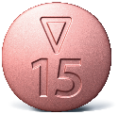

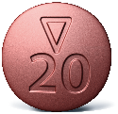
Klarer Monotherapie-Ansatz von Anfang an
Dosierungsschema von Rivaroxaban für die Behandlung von TVT/LE⁸
Initialbehandlung (21 Tage)
Erhaltungstherapie (ab Tag 22)
15 mg 2× tägl.
20 mg 1× tägl.
Rivaroxaban 15 mg- und 20 mg-Tabletten mit der Mahlzeit einnehmen; keine Dosierungsanpassung erforderlich auf Basis CrCl
VTE: venöse Thromboembolie; TVT: tiefe Venenthrombose; LE: Lungenembolie; CrCl: Kreatinin-Clearance

Slide 9
ESC LE Guidelines: NOAK werden als First-Line-Therapie empfohlen
Empfehlungen für Akutphase-therapie⁹ | Klasse* | LEVEL**
Für Patienten mit hoher oder mittlerer klinischer Wahrscheinlichkeit einer LE wird bereits während der diagnostischen Abklärung die unmittelbare Antikoagulation-Initiierung empfohlen. | I | C
Wenn eine orale Antikoagulation bei Patienten mit LE mit einem geeigneten NOAK (Apixaban, Dabigatran, Edoxaban oder Rivaroxaban) gestartet wurde, sollte ein NOAK den VKA vorgezogen werden. | I | A
NOAKs werden nicht empfohlen für Patienten mit schwerer Niereninsuffizienz, in der Schwangerschaft und in der Stillzeit sowie für Patienten mit Antiphospholipid-Antikörper-Syndrom. | III | C
* Empfehlungsklasse; ** Evidenzlevel
LE: Lungenembolie; VKA: Vitamin-K-Antagonist; NOAK: Nicht-Vitamin-K-antagonistische orale Antikoagulantien, neue orale Antikoagulantien

Slide 10
ESC LE Guidelines 2019: Möglichkeit einer frühzeitigen Entlassung und einer LE Behandlung zu Hause
Empfehlungen für frühzeitige Entlassung und EINE BEHANDLUNG ZU HAUSE⁹ | Klasse* | LEVEL**
Sorgfältig ausgewählte Patienten mit einem tiefen Risiko für ein LE können für eine frühzeitige Entlassung und Fortsetzung der Therapie zu Hause in Betracht gezogen werden, wenn ordnungsgemässe ambulante Pflege und Antikoagulationstherapie verfügbar sind. | IIa | A
* Empfehlungsklasse; ** Evidenzlevel
LE: Lungenembolie

Slide 11


Verlängerung der Behandlung von Herrn Peters wird durch die ESC LE Guidelines 2019 unterstützt⁹
Die ESC-Guidelines für akute LE 2019 empfehlen eine verlängerte Behandlung von Patienten mit: Keinen identifizierbaren Risikofaktoren
Persistierenden und schwach transienten/reversiblen Risikofaktoren
Herr Peters
65 Jahre alt
LE nach kürzlichem Flug
eGFR 70 ml/min
Empfehlung für Rivaroxaban:
Reduzierte Dosis (10 mg 1× tägl.) für verlängerte Antikoagulation nach den ersten 6 Therapiemonaten (20 mg 1× tägl.) in Betracht ziehen
Ich will nicht mit der Angst einer weiteren LE und einer damit verbundenen Hospitalisierung leben.
ESC: European Society of Cardiology; LE: Lungenembolie; eGFR: estimated glomerular filtration rate, geschätzte glomeruläre Filtrationsrate

Slide 12

Hohes Rezidivrisiko bei VTE-Patienten nach Absetzen der Antikoagulation
Kumulative VTE-Rezidivrate bei Patienten, die ihre Antikoagulationstherapie eingestellt haben¹⁰
Meta-Analyse von 18 Studien (n=7515)
VTE: venöse Thromboembolie
Notes:
Hinweise
Das Rezidivrisiko ist in den ersten 6-12 Monaten nach dem Erstereignis am höchsten und kann bis zu 10 Jahre weiterbestehen²
Das VTE-Rezidivrisiko ist bei Männern höher als bei Frauen ³
Das VTE-Rezidivrisiko ist bei Patienten mit primärer proximaler TVT höher als mit primärer distaler TVT ⁴
Die in der prospektiven Studie PROLONG II gezeigten erhöhten D-Dimer-Niveaus wurden mit einem höheren VTE-Rezidivrisiko nach einer unprovozierte VTE assoziiert⁵
Abkürzungen
TVT: tiefe Venenthrombose; LE: Lungenembolie
Literatur
2. Heit JA et al, Arch Intern Med 2000;160:761–768 3. Kyrle PA et al, N Engl J Med 2004;350:2558–2563
4. Schulman S et al, N Engl J Med 1995;332:1661–1665 5. Cosmi B et al, Blood 2010;115:481–488

Slide 13
Auswirkung von klinischen Faktoren auf das Rezidivrisiko bei Patienten mit VTE
Kumulative Anteile von rezidivierender Thrombose nach Einstellung der Antikoagulanztherapie* (n=558)¹¹
0.20
unprovoziert
0.15
kumulativer Anteil von Rezidivereignissen
provoziert durch nichtoperative Risikofaktoren
0.10
0.05
0
provoziert durch Operation
0
4
8
12
16
20
24
Zeit seit Ereignis (Monate)
* Patienten mit malignen Erkrankungen und Antiphospholipid-Syndrom wurden von der Studie ausgeschlossen
VTE: venöse Thromboembolie
Notes:
Abkürzungen
VTE: venöse Thromboembolie

Slide 14
Provozierte VTE: Klassifizierung der Risikofaktoren
Klassifizierung der Risikofaktoren laut VTE-Ereignis-Index¹²
 | PERSISTIEREND | TRANSIENT
Schwach | BMI >30 kg/m² VTE in der Familienanamnese Berechnete KrCl <50 ml/min Herzinsuffizienz Chronisch-entzündliche Darmerkrankung Vollständige oder teilweise Lähmung der unteren Extremitäten oder bekannte Thromboseneigung (einschließlich Antithrombinmangel, Protein-C- oder Protein-S-Mangel, Faktor-V-Leiden oder Prothrombin-Mutation und Antiphospholipid-Syndrom) | Hormontherapie Bettlägerigkeit Beinverletzung mit reduzierter Mobilität Reisen >8 Stunden Schwangerschaft* Wochenbett*
Stark | Aktiver Krebs, ausser Basalzell- oder Plattenepithelkarzinom | Grössere Operation/Trauma Kaiserschnitt*
* Vorsicht, Kontraindikationen gemäss Fachinformation beachten (www.swissmedicinfo.ch).
KrCl: Kreatinin-Clearance
Notes:
Abkürzungen
VTE: venöse Thromboembolie

Slide 15
Herr Peters benötigt Schutz, solange ein
Risiko weiterbesteht
EINSTEIN EXTENSION/CHOICE: Kein statistisch signifikanter Unterschied zwischen Rezidivraten bei unprovozierter und provozierter VTE nach 1 Jahr¹²
Placebo (n=590)
ASS (n=1131)
Rivaroxaban (n=2832)
HR=0.68 vs. unprovoziert (95% KI 0.32–1.30)
HR=0.81 vs. unprovoziert (95% KI 0.56–1.16)
kumulative Inzidenz von rezidivierender VTE nach 1 Jahr (%)
Provozierte VTE nicht verbunden mit hohen Risikofaktoren (aktiver Krebs, Operation, Trauma)
p<0.001 vs. ASS 100 mg
ASS: Acetylsalicylsäure; VTE: venöse Thromboembolie; TVT: tiefe Venenthrombose; LE: Lungenembolie

Slide 16
Kategorisierung der Risikofaktoren für Patienten mit VTE auf Basis des langfristigen Rezidivrisikos¹³
Hohes Rezidivrisiko
Langfristige Antikoagulation,
sofern keine Kontraindikation
Aktiver Tumor
Provoziertes Ereignis mit persistierendem Risikofaktor
Schwere Thrombophilie*
Mittleres Rezidivrisiko
Verlängerte
Sekundärprophylaxe
Rezidiv-VTE
Unprovoziertes Ereignis
Provoziertes Ereignis mit weichem, unsicherem und transientem Risiko, z.B. Reise
Geringes Rezidivrisiko
Absetzen nach 3–6 Monaten
Absetzen nach 3 Monaten
Provoziertes Ereignis mit eindeutigem, hartem Risikofaktor (z.B. OP, Beinverletzung mit reduzierter Mobilität, Bettlägerigkeit)
Pille oder Hormontherapie (jetzt abgesetzt)
Unterschenkel-TVT
* Antiphospholipid-Syndrom (Warnhinweis in der jeweiligen Fachinformation beachten), Protein-C-Mangel, Protein-S-Mangel, Antithrombin-Mangel
VTE: venöse Thromboembolie; TVT: tiefe Venenthrombose

Slide 17
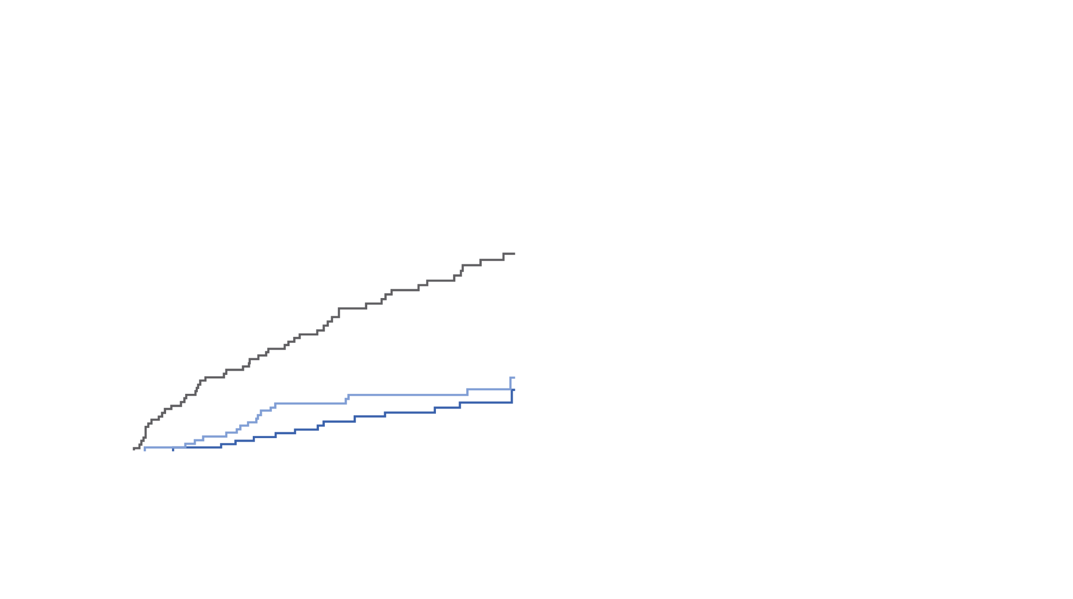
Den Schutz Ihrer VTE-Patienten so lange verlängern, wie ihr Rezividrisiko anhält¹⁴
EINSTEIN CHOICE: Beide Rivaroxaban-Dosen zeigten überlegene Wirksamkeit vs. ASS, bei einem vergleichbaren Blutungsrisiko¹⁴
Wirksamkeit*
Sicherheitsanalyse
5
4
ASS, 100 mg 1× tägl. (n=1131)
3
66% RRR
74% RRR
<1%
kumulierte Inzidenz (%)
2
Rivaroxaban, 20 mg 1× tägl. (n=1107)
1
erlitten eine schwere Blutung in 1 Jahr **^{,14}
Rivaroxaban, 10 mg 1× tägl. (n=1126)
0
0
30
60
90
120
150
180
210
240
270
300
330
367
Zeit bis zum Ereignis (Tage)
Rivaroxaban 10 mg 1× tägl. vs. ASS 100 mg 1× tägl., p<0.001, RRR: 74%, ARR 3.2% Rivaroxaban 20 mg 1× tägl. vs. ASS 100 mg 1× tägl., p<0.001, RRR: 66%, ARR 2.9 %
* Intention-to-treat-Analyse; ** Rivaroxaban 10 mg (0.4%) und 20 mg (0.5%) vs. ASS (0.3%), p=ns
ASS: Acetylsalicylsäure; VTE: venöse Thromboembolie
Notes:
Abkürzungen
ASA, Acetylsalicylsäure; KI, KI, Konfidenzintervall; HR, HR: Hazard Ratio; OD: 1x tägl.

Slide 18





Ihre Patienten benötigen Schutz, der an ihr individuelles Risiko angepasst werden kann
Dosierungsschema von Rivaroxaban für die Behandlung von TVT/LE⁸
Initialbehandlung (21 Tage)
Erhaltungstherapie
(ab Tag 22)
Verlängerte Erhaltungstherapie* (ab Tag 7)
15 mg 2× tägl.
20 mg 1× tägl.
20 mg 1× tägl.
10 mg 1× tägl.
Wenn eine verlängerte orale Antikoagulation nach einer LE bei einem Patienten ohne Krebs gewählt wird, sollte eine reduzierte Dosis Rivaroxaban (10 mg 1× tägl.) nach 6 Monaten Antikoagulationstherapie in Betracht gezogen werden.⁹
Rivaroxaban 15 mg- und 20 mg-Tabletten mit der Mahlzeit einnehmen; keine Dosierungsanpassung erforderlich auf Basis CrCl
* Wird nach mindestens 6 Monaten die Behandlung von TVT oder LE fortgesetzt, sollte bei Patienten, bei denen das Risiko einer rezidivierenden TVT oder LE als hoch eingeschätzt wird, Xarelto® 20 mg einmal täglich verschrieben werden. Für Patienten mit geringerem TVT- oder LE-Rezidiv-Risiko kann Xarelto® 10 mg einmal täglich oder Xarelto® 20 mg einmal täglich in Erwägung gezogen werden auf Basis einer sorgfältigen individuellen Abwägung des Risikos für rezidivierende TVT oder LE gegenüber dem Blutungsrisiko.⁸
ESC: European Society of Cardiology; VTE: venöse Thromboembolie; TVT: tiefe Venenthrombose; LE: Lungenembolie; CrCl: Kreatinin-Clearance

Slide 19






Verringern Sie die Behandlungslast für Ihre VTE-Patienten durch ein einfaches Behandlungsschema ohne Spritzen
Rivaroxaban⁸
15 mg 2× tägl. (21 Tage)
20 mg 1× tägl. (Ab Tag 22)
10 mg 1× tägl. (Ab 7. Monat)
oder 20 mg 1× tägl.*
orale Monotherapie
Apixaban¹⁵
2× 5 mg 2× tägl. (7 Tage)
5 mg 2× tägl. (Tag 8 bis 6. Monat)
2.5 mg 2× tägl. (Ab 7. Monat)
Parenterales Antikoagulans + Edoxaban¹⁶
Parenterales Antikoagulans ($>$5 Tage)
Edoxaban 60 mg 1× tägl. (Nach Absetzen des parenteralen Antikoagulans)
parentale + orale Therapie
Parenterales Antikoagulans + Dabigaran¹⁷
Parenterales Antikoagulans ($>$5 Tage)
Dabigaran 150 mg 2× tägl. (Nach Absetzen des parenteralen Antikoagulans)
* Wird nach mindestens 6 Monaten die Behandlung von TVT oder LE fortgesetzt, sollte bei Patienten, bei denen das Risiko einer rezidivierenden TVT oder LE als hoch eingeschätzt wird, Xarelto® 20 mg einmal täglich verschrieben werden. Für Patienten mit geringerem TVT- oder LE-Rezidiv-Risiko kann Xarelto® 10 mg einmal täglich oder Xarelto® 20 mg einmal täglich in Erwägung gezogen werden auf Basis einer sorgfältigen individuellen Abwägung des Risikos für rezidivierende TVT oder LE gegenüber dem Blutungsrisiko.⁸
VTE: venöse Thromboembolie; TVT: tiefe Venenthrombose; LE: Lungenembolie; VTE: venöse Thromboembolie

Slide 20
ESC LE Guidelines 2019: Langzeit-Sekundärprävention von VTE bei Patienten ohne Krebs
Patienten, für die eine VERLÄNGERUNG über 3 Monate hinaus empfohlen wird⁹ | Klasse* | LEVEL**
Eine orale Antikoagulanstherapie von unbegrenzter Dauer wird für Patienten mit rezidivierender VTE empfohlen (d.h. mit mindestens einer früheren LE- oder TVT-Episode), die nicht mit einem höheren transienten oder reversiblen Risikofaktor in Verbindung stehen. | I | B
Wenn eine verlängerte orale Antikoagulation nach einer LE bei einem Patienten ohne Krebs gewählt wird, sollte eine reduzierte Dosis der NOAKs Apixaban (2.5 mg 2× tägl.) oder Rivaroxaban (10 mg 1× tägl.) nach 6 Monaten Antikoagulanstherapie in Betracht gezogen werden. | IIa | A
* Empfehlungsklasse; ** Evidenzlevel
VTE: venöse Thromboembolie; TVT: tiefe Venenthrombose; LE: Lungenembolie; NOAK: Nicht-Vitamin-K-antagonistische orale Antikoagulantien, neue orale Antikoagulantien
Notes:
Abkürzungen
TVT: tiefe Venenthrombose; LE: Lungenembolie; VTE: venöse Thromboembolie

Slide 21





Was Sicherheit für Ihre VTE-Patienten bedeutet
Wirksamkeit
Wirksamer Schutz vor frühzeitigem Rezidiv während der ersten 21 Tage^{6,18}
Sicherheit
Tiefe Rate an schweren Blutungen¹⁴
Einfachheit
Individuell angepasste Dosierung in der
verlängerten
Erhaltungstherapie
Compliance
Einfacher Start und leicht einzuhaltende Therapietreue
Patientennutzen

Slide 22
Referenzen
Cohen AT, et al., Venous thromboembolism (VTE) in Europe. The number of VTE events and associated morbidity and mortality, Thromb Haemost 2007;98(4):756–764.
GLOBOSCAN http://globocan.iarc.fr/Pages/fact_sheets_cancer.aspx [aufgerufen am 22. April 2021].
Moustafa F, et al., Clinical outcomes during anticoagulant therapy in fragile patients with venous thromboembolism, Res Pract Thromb Haemost 2017;1(2):172–179.
Monreal M, et al., Venous thromboembolism in patients with renal insufficiency: findings from the RIETE Registry, Am J Med 2006;119(12):1073–1079.
Limone BL, Hernandez A, Michalak D et al. Timing of recurrent venous thromboembolism early after the index event: a meta-analysis of randomized controlled trials. Thromb Res 2013;132(4):420–426.
van Es J, et al., Clot resolution after 3 weeks of anticoagulant treatment for pulmonary embolism: comparison of computed tomography and perfusion scintigraphy, J Thromb Haemost 2013;11(4): 679–685.
Prins MH, et al., Oral Rivaroxaban versus standard therapy for the treatment of symptomatic venous thromboembolism: a pooled analysis of the EINSTEIN-DVT and PE randomized studies, Thromb J 2013;11(1):21.
Fachinformation Xarelto® Schweiz, www.swissmedicinfo.ch.
Konstantinides SV, Meyer G, Becattini C et al. 2019 ESC Guidelines for the diagnosis and management of acute pulmonary embolism developed in collaboration with the European Respiratory Society (ERS). Eur Heart J 2020;41(4):543–603.
Prandoni P, et al., The risk of recurrent venous thromboembolism after discontinuing anticoagulation in patients with acute proximal deep vein thrombosis or pulmonary embolism. A prospective cohort study in 1,626 patients, Haematologica 2007;92(2):199–205.
Baglin T, et al., Incidence of recurrent venous thromboembolism in relation to clinical and thrombophilic risk factors: prospective cohort study, Lancet 2003;362(9383):523–526.
Prins MH, et al. Risk of recurrent venous thromboembolism according to baseline risk factor profiles, Blood Adv 2018;2(7):788–796.
Schimmelpfennig J and Bauersachs R. Die verlängerte Sekundärprophylaxe nach venöser Thrombose. Georg Thieme Verlag KG Stuttgart, New York. Phlebologie 2018;47(06):303–308.
Weitz JI, et al, Rivaroxaban or Aspirin for Extended Treatment of Venous Thromboembolism, N Engl J Med 2017;376:1211-1222.
Fachinformation Eliquis® Schweiz, www.swissmedicinfo.ch.
Fachinformation Lixiana® Schweiz, www.swissmedicinfo.ch.
Fachinformation Pradaxa® Schweiz,www.swissmedicinfo.ch.
Agnelli G, et al., Treatment of Proximal Deep-Vein Thrombosis With the Oral Direct Factor Xa Inhibitor Rivaroxaban (BAY 59-7939). Auflage 2007;116(2):180–187.

Slide 23
Xarelto® Gekürzte Fachinformation
Gekürzte Fachinformation Xarelto® (Rivaroxaban): Direkter Faktor Xa-Inhibitor Z: Filmtabl. zu 10, 15 und 20mg Rivaroxaban. I: Erwachsene: a) Thromboseprophylaxe bei grösseren orthopädischen Eingriffen a. d. unteren Extremitäten wie Hüft- und Knieprothesen. b) Behandlung von Lungenembolie (LE) und tiefer Venenthrombose (TVT) sowie Prophylaxe rezidivierender TVT und LE. c) Schlaganfallprophylaxe und Prophylaxe system. Embolien bei nicht-valvulärem Vorhofflimmern; Pädiatrische Population (Körpergewicht ≥ 30kg): Behandlung venöser Thromboembolien (VTE) nach initialer parenteraler Antikoagulation zur Prophylaxe von rezidivierenden VTE. D: Erwachsene: a) 1x/Tag 10mg. b) 2x/Tag 15mg für die ersten 21 Tage, gefolgt von 1x/Tag 20mg; ab Monat 7: 1x/Tag 20mg oder 1x/Tag 10mg basierend auf einer individuellen Nutzen-Risiko-Abwägung c) 1x/Tag 20mg; bei Krea-Cl 15-49ml/min: 1x/Tag 15mg. 15mg und 20mg mit Mahlzeit einnehmen. Pädiatrische Population: bei Körpergewicht ≥30kg bis <50kg: 1x/Tag 15mg. Bei Körpergewicht ≥50kg: 1x/Tag 20mg. KI: Überempfindlichkeit auf Inhaltsstoffe, akute bakt. Endokarditis, klin. sign. aktive Blutungen, schw. Lebererkrankung/ Leberinsuffizienz (LI) mit relev. erhöhtem Blutungsrisiko; leichte LI in Komb. mit Koagulopathie, dialysepfl. Niereninsuffizienz (NI), akute gastrointestinale (GI) Ulzera oder GI ulzerative Erkrankungen, Schwangerschaft, Stillzeit. W: Komedikation (siehe „IA“); künstl. Herzklappen; gleichzeitige Gabe von d. Hämostase beeinfl. Arzneimittel. VM: NI (Krea-Cl 15-29ml/min) od. NI in Komb. mit Arzneimittel, die den Xarelto®-Plasmaspiegel erhöhen, erhöhtes Risiko unkontrollierter Blutungen und hämorrhag. Diathese, kurz zurückliegender hämorrhag. Schlaganfall, intrakran. o. intrazerebr. Hämorrhagie, kürzlich aufgetretene GI Ulzera/ulzerative Erkrankungen, schwere unkontrollierte Hypertonie, vask. Retinopathie, intraspinale o. intrazerebr. Gefässanomalien, kurz zurückliegende Hirn-, Spinal-, Augen-OP, Bronchiektasie oder pulmonale Blutung in der Anamnese, Spinalanästhesie und -punktion, mind. 24 Stunden vor invasiven Verfahren/ chirurgischen Eingriffen absetzen, APS, Einzelfälle von Agranulozytose und SJS wurden berichtet. Häufige UAW: Blutungen, Anämie, Schwindel, Kopfschmerz, Augenblutungen, Hämatome, Epistaxis, Hämoptysis, Nausea, Obstipation, Durchfall, Leberenzymerhöhungen (ASAT, ALAT), Pruritus, Rash, Schmerzen i. d. Extrem., Fieber, periph. Ödem, Asthenie. IA: Starke CYP 3A4 + P-gp -Inhib. (Ritonavir, Ketoconazol), starke CYP 3A4 + P-gp -Induk. (Rifampicin, Carbamazepin, Phenobarbital, Johanniskraut), d. Hämostase beeinfl. Arzneimittel. Packg.: 10mg à 10 und 30; 15mg und 20mg à je 14, 28 o. 98 Filmtabl. (B), kassenzulässig (Limitatio beachten). Für weitere Informationen siehe www.swissmedicinfo.ch. Vertrieb: Bayer (Schweiz) AG, Uetlibergstr. 132, 8045 Zürich.
MA-M_RIV-CH-0265-1_10.2022

